Slide 1
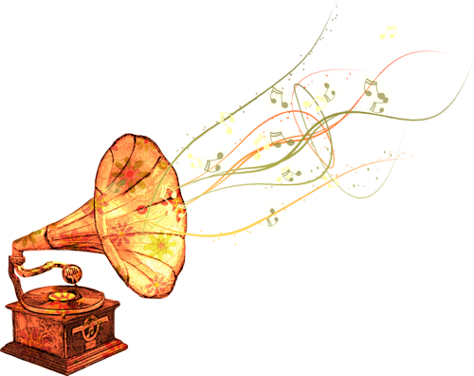
Сценарий
внеклассного мероприятия
тема: «Музыкальная страна»
4 класс

Slide 2
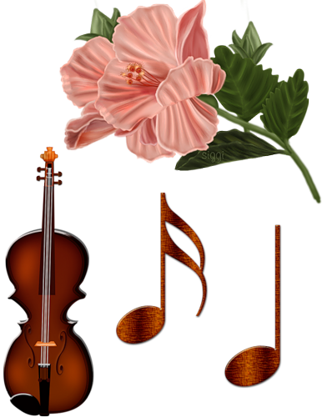
Цели:
помочь детям войти в мир музыки, сделав её естественной и доступной для их дальнейшей творческой деятельности;
Задачи:
Образовательные:
формировать элементарный слушательский опыт на основе музыки;
развивать в процессе музыкального занятия творческий потенциал, воображение через опыт собственной музыкальной деятельности.
Развивающие:
формировать у детей мотивацию к творческой деятельности через импровизацию;
способствовать развитию музыкального слуха, музыкальных способностей, речи, мышления.
Воспитательные:
способствовать закреплению, эмоционально-устойчивого, положительного интереса учащихся к музыке;
способствовать воспитанию любви к музыке;
формировать позитивное отношение к таким человеческим качествам, как общительность, открытость, доброжелательность.
Оборудование:
портреты композиторов;
рисунки музыкальных инструментов;
нотный стан;
нотки;
ребусы;
музыкальный центр;

Slide 3
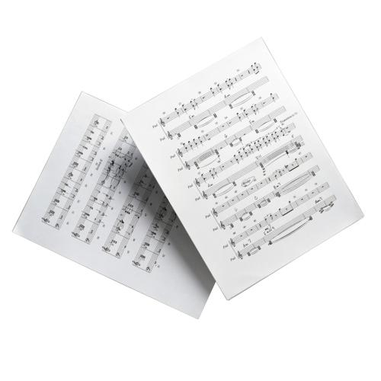
Ход мероприятия.
Учитель: Я очень рада встрече с вами. Несмотря на то, что за окном по-зимнему холодно, у нас в зале тепло и уютно, светло от ваших лучистых глаз. Ребята, сегодня вновь нас всех вместе собрала у себя Фея – Музыка!
(Звучит «Вальс цветов»П.И.Чайковского).Входит девочка в длинном платье, на котором прикреплены нотные знаки, в руках- дирижёрская палочка, на шапочке скрипичный ключ).
Фея: Здравствуйте, ребята! Сегодня мы с вами совершим чудесное путешествие в царство музыки и посетим волшебные замки: замок Скрипичного ключа, замок Музыкальных инструментов, замок Мелодий. (Фея взмахивает дирижёрской палочкой). Звучит «Утро» Э.Грига.
Фея: Представьте, что мы с вами вошли в первый замок – замок Скрипичного ключа.

Slide 4
1-й ведущий: Два ключа – две закорючки,
Две малюсенькие штучки,
Ими дверь не отопрёшь,
Их и в руки не возьмёшь.
2-й ведущий:
Не от шкафа платяного,
Не от мишки заводного,
А скажу вам наперёд:
Два ключа от звуков – нот.
3-й ведущий:
Познакомьтесь – ключ Скрипичный.
(показывает на Скрипичный ключ – мальчика, на шапочке которого изображён скрипичный ключ )
Развесёлый, симпатичный,
На второй всегда линейке,
Он сидит, как на скамейке.
4-й ведущий:
Нота «соль» октавы первой
Открывается ключом,
От неё дорогой верной
К звукам сами мы пойдём.
5-й ведущий:
Есть ещё и ключ басовый,
(Показывает на Басовый ключ- мальчика, на шапочке которого - басовый ключ)
Он – и добрый и суровый,
На четвёртой он линейке
Место с краю занимает,
Ноту «фа» октавы малой
Ключ басовый открывает.
На сцену выходят семь ноток-подружек. На шапочке у каждой изображена нота на нотном стане и скрипичный ключ.

Slide 5
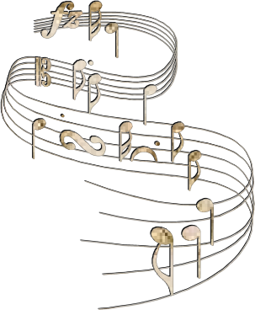
Учитель: Вышли ноты погулять, разбежались кто куда.
Не найти их, не догнать; вот несчастье, вот беда.
Появился ключ скрипичный, пять линеек начертил
И движением привычным всех подружек воротил.
Скрипичный Ключ:
Трам- там-там, трам-там-там, ну-ка, ноты по местам.
Учитель:
Ноты выстроились в ряд, получился «звукоряд»,
До, ре, ми, фа, соль, ля, си- правда, хоть кого спроси.
Ай да первая октава, для ребят она забава,
Семь подружек в ней живут, и танцуют, и поют,
И танцуют, и резвятся в хороводе семь подруг.
Звучит песня «Музыка всегда с тобой».
Фея : А сейчас на нашем пути - замок Музыкальных инструментов. Давайте войдём в него и послушаем, какие там инструменты живут.
Звучит увертюра к опере Ж.Бизе «Кармен»
Фея: Вам знакомы жители этого замка? Назовите их.
(Дети называют инструменты, которые услышали)
Фея: Все музыкальные инструменты делятся на три группы:
В одни инструменты бьют или их трясут. Они называются ударными.
1-й ведущий:
Инструменты эти ударными зовут,
Потому что музыканты их частенько бьют.
Учитель: К ударным относятся: барабан, литавра, колокола, ксилофон, тарелки, треугольник, кастаньеты.

Slide 6
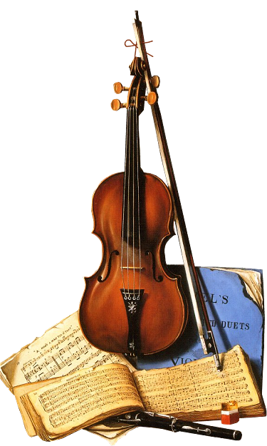
Фея: В другие дуют. Они называются духовыми.
2-й ведущий:
Медные, блестящие, большие
Инструменты эти духовые.
Чтоб на них мелодию играть,
Нужно дуть и кнопки нажимать.
Учитель: К медным духовым относятся: труба, тромбон, валторна, туба.
3-й ведущий:
Ну а эти духовые
Кажутся нам странными.
Сделали их из металла
Назвали деревянными.
Учитель: К деревянным духовым относятся: гобой, фагот, флейта, кларнет.
Фея: А теперь мы с вами отправляемся в замок Мелодий, вас ждут интересные конкурсы.
Скрипичный ключ:
Сегодня собрались мы здесь
Вам показать свои познанья.
Фея:
Музыка для нас
Устраивает состязанье.
Он наш друг, большой и умный,
Не даст скучать и унывать,
Затеет спор весёлый, шумный,
Поможет новое узнать.

Slide 7
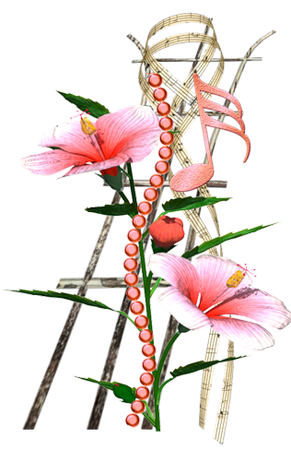
Конкурс 1. «Угадай мелодию по описанию»
(дети снимают с нотного стана нотку, на которой написано задание)
1.В какой песне можно узнать про глаголи и про тире? («Чему учат в школе»)
2.Кто съел зелёного кузнечика? (Лягушка)
3.В какой песне можно повторить таблицу умножения? (Дважды два четыре)
4.Что родилось зимой в лесу? (Ёлочка)
5.Что бывает раз в году? (День рождения)
6. Что увидел Крошка Енот в пруду? (Улыбку)
7.В каком вагоне можно добраться до небосклона?(В голубом)
8.Кто ничего не проходил, и кому ничего не задавали? (Антошка)
9.Кто пел песню, лёжа на солнышке? (Львёнок и Черепаха)
Конкурс 2. «Угадай мелодию по нотам»
Звучит фонограмма песни - дети должны отгадать её название по первым звукам.
Конкурс 3. «Весёлая пантомима»
Каждой команде сообщается название песни. Ребята показывают её жестами и мимикой.

Slide 8
Конкурс 4. «С миру по нотке»
За одну минуту вспомнить слова, в которых есть слоги-ноты. Каждая команда получает свою ноту.
1.Фа (фасоль)
2.До (доски)
3.Ре (река)
4.Ля (лягушка)
5.Си (сила)
Конкурс 5. «Музыкальные ребусы» Фея: Музыка просит нас разгадать музыкальные ребусы. Но чтобы справиться с этим непростым заданием, необходимо владеть музыкальной грамотой. Вы знаете, где располагаются нотки на нотном стане? Ну, тогда вперед, за волшебной ноткой! Сейчас я буду вам показывать ребусы с нотами, а вы должны их расшифровать. Кто знает ответ - поднимает руку. Итак, внимание! (Фея показывает листы бумаги, на которых ярко нарисованы ребусы)

Slide 9
Учитель: В нашей музыкальной стране прозвучали последние аккорды. Предоставляем слово жюри.
Фея:
Всем спасибо за вниманье,
За задор и звонкий смех,
За огонь соревнованья,
Обеспечивший успех!
Льётся музыка рекой,
Вьётся нотною строкой
Снова звуков половодье
Захлестнуло всё вокруг.
До свиданья, до свиданья,
До свиданья, милый друг! Учитель: Спасибо тебе, Фея Музыки! Мы думаем, что эта встреча будет не последней. Учитель: Надеюсь, что вы, как и я, с нетерпением будете ждать новой встречи с Феей-Музыкой! А теперь переходим к самой интересной части нашей конкурсной программы - присуждению мест и награждение участников. Молодцы! Вы все сегодня продемонстрировали свои музыкальные познания и умения, и в связи с этим всем участникам присваивается звание « Музыкально- образованный первой степени». А тем, у кого наибольшее количество жетонов, присваиваем звание «Знаток музыки» и награждаем грамотами. Вот и подошел к концу наш праздник. Я надеюсь, что вам он понравился и хочу пожелать успехов во всём, здоровья и мирного неба. Будьте счастливы! До свидания! До новых встреч!

Slide 10
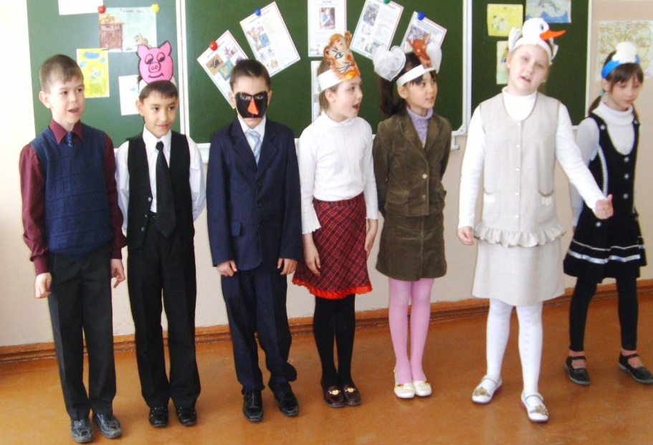

Slide 11
